Slide 1

Base de datos embebida: h2
Hecho por:
Adrián Jiménez Mendoza
Roberts Kristians Bruzuks

Slide 2
Índice:
¿Qué es H2?
Un poco de historia
Pasos de instalación
Métodos de arranque de la consola
Configurar H2 en un proyecto Maven
Consola H2
Código Java para H2

Slide 3
¿qué es h2?
H2 es un sistema administrador de bases de datos programado en Java.
Puede ser incorporado en aplicaciones Java o ejecutarse en modo cliente-servidor
Su última versión estable es la 2.1.210 publicada el 17 de Enero de 2022

Slide 4
Un poco de historia…
Thomas Mueller fue el creador de esta base de datos, que también fue creador de Hipersonic SQL.
Su desarrollo comenzó en Mayo, 2004 pero acabó en Diciembre de 2005
El nombre H2 viene de “Hipersonic 2”, aunque no comparte ni reutiliza código de Hipersonic SQL. Fue creado desde cero.

Slide 5
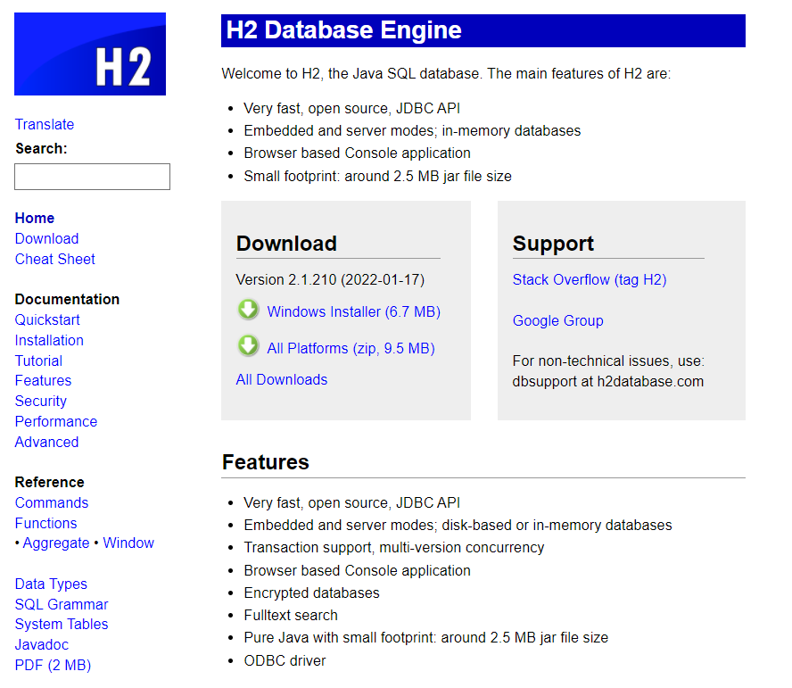
Pasos de la instalación
Visita la página oficial de H2 y descarga el instalador. (Nuestro equipo podría intentar evitar que ejecutemos el instalador)
http://www.h2database.com

Slide 6
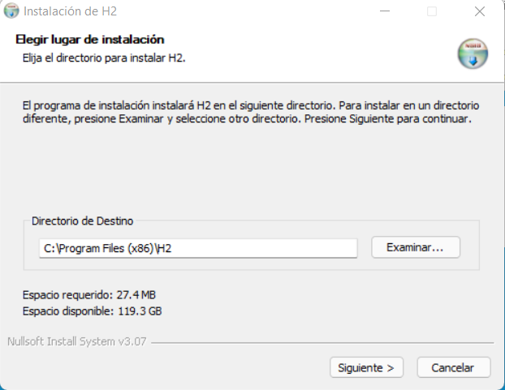
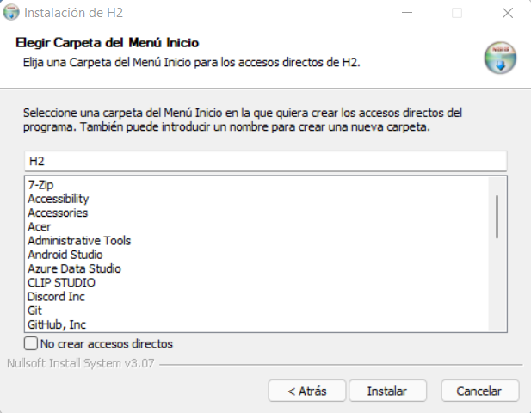
Pasos de la instalación
Seguimos los pasos de instalación:

Slide 7
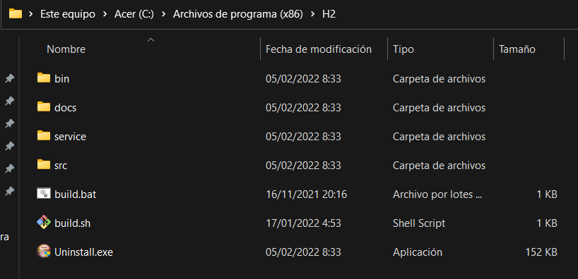
Pasos de la instalación
Si vamos a la carpeta donde se ha instalado H2, veremos que la estructura es esta:
¡A partir de aquí ya tenemos nuestra base de datos lista para ser configurada!

Slide 8
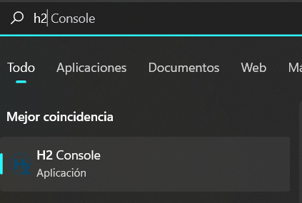
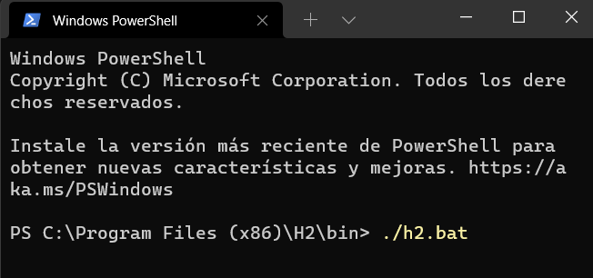
Métodos de arranque de la consola
H2 tiene varias formas de iniciar nuestra consola dependiendo de la máquina donde lo tengamos instalado. Estas son las formas:
Método 1 (Windows): Inicio -> h2 Console
Método 2(Windows): En la carpeta del programa entramos en la carpeta bin. Abrimos la consola y ejecutamos “h2.bat” o “./h2.bat”

Slide 9
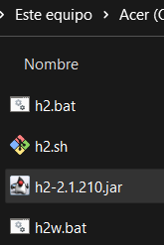
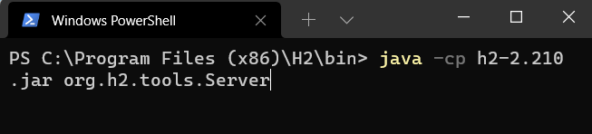
Métodos de arranque de la consola
Método 3 (Todos): En la carpeta del programa, en la carpeta bin, doble click sobre h2*.jar
Método 4(Todos): En la carpeta del programa entramos en la carpeta bin. Abrimos la consola y ejecutamos “java -cp h2*.jar org.h2.tools.Server”

Slide 10
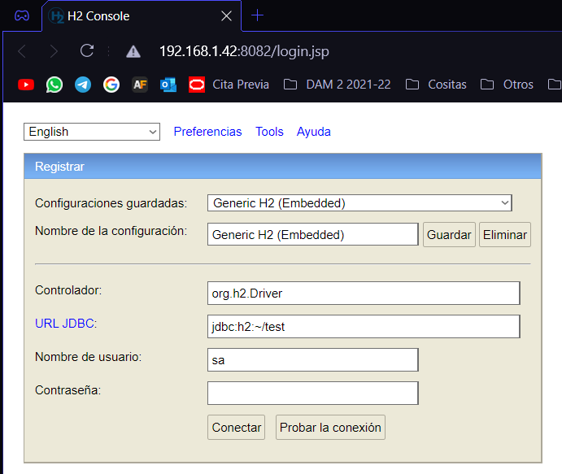
Métodos de arranque de la consola
Cualquiera de las formas que uses, se debería abrir una ventana en nuestro navegador principal como esta:

Slide 11
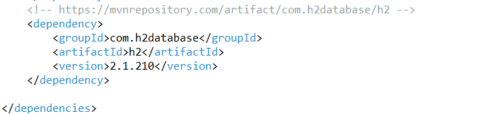
Configurar H2 en un proyecto Maven
En el caso de un proyecto Maven, podremos estas dependencias en nuestro pom.xml:
Si queremos instalar los .jar, usaremos el que tengamos tras instalar H2.

Slide 12
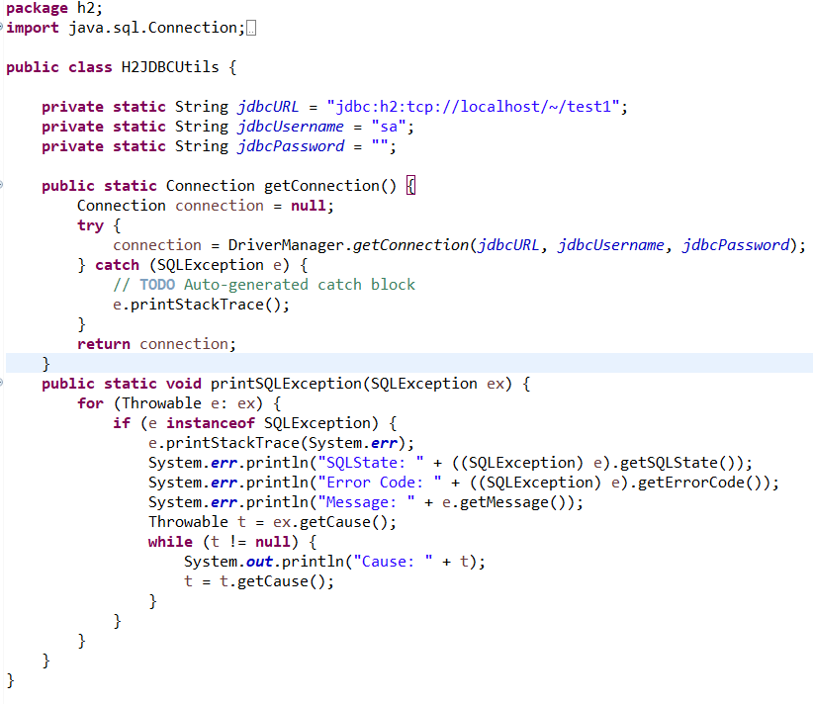
Configurar H2 en un proyecto Maven
También usaremos un documento .java que sirve para configurar la conexión:

Slide 13
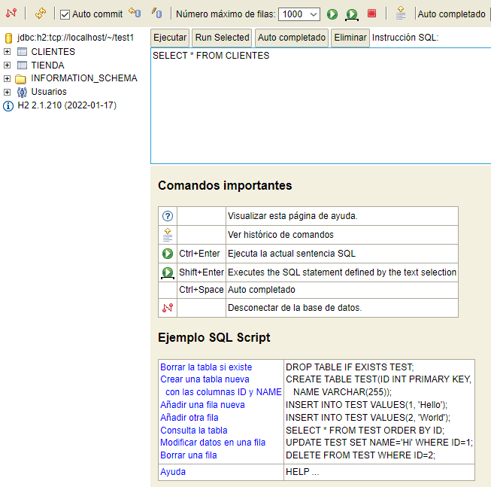
Consola h2
1
3
Al entrar a la consola, se mostrará la siguiente ventana:
2
4
Barra de tareas
Explorador de archivos/tablas
Cuadro de texto (Aquí se colocan los comandos SQL)
Zona View donde se muestran los resultados.

Slide 14
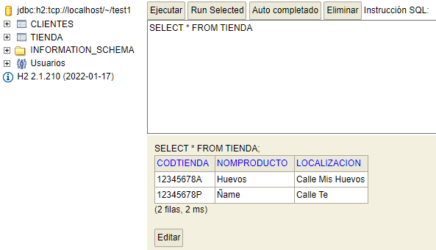
Consola h2
Al pulsar sobre una tabla que hayamos creado, nuestro cuadro de texto pondrá esta sentencia SQL.
Al presionar el botón de ‘Ejecutar’ nos mostrará el contenido de la tabla.

Slide 15
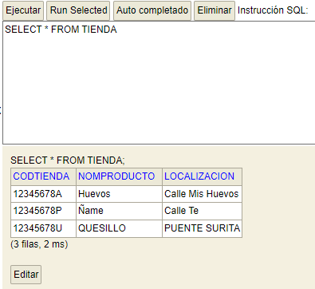
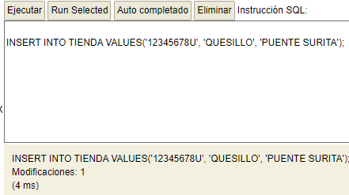
Consola h2
La base de datos H2 también nos permite ejecutar las sentencias SQL que queramos.

Slide 16
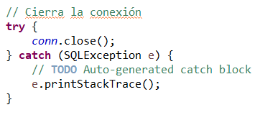
CÓDIGO JAVA PARA H2
Los pasos para conectar con la base de datos y modificarla son sencillas. Veamos como hacerlo.
Siempre empezamos conectándonos con la BD de esta forma:
Cuando acabemos de realizar las instrucciones SQL, se cierra la conexión:

Slide 17
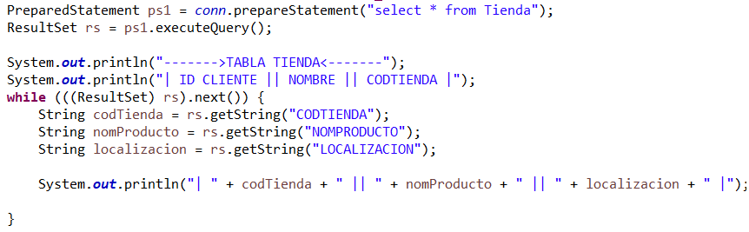
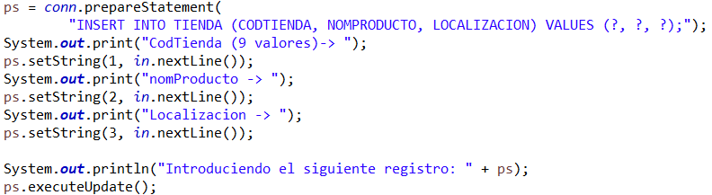
CÓDIGO JAVA PARA H2
Las funciones básicas de esta BD (Insertar, Eliminar y Modificar) se hacen de la siguiente forma:
Visualizar:
Insertar:

Slide 18
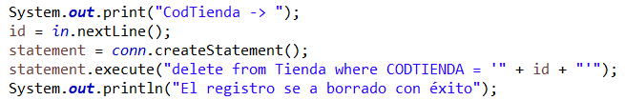
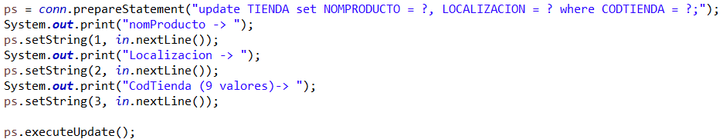
CÓDIGO JAVA PARA H2
Eliminar:
Modificar:

Slide 19
¡Esto es todo!
Gracias por escucharnos.

